Slide 1
TI DSP, MCU, Xilinx Zynq FPGA
프로그래밍 전문가 과정
DCDC converter based on TL494
강사 – Innova Lee(이상훈)
gcccompil3r@gmail.com
학생 – 안상재
sangjae2015@naver.com

Slide 2
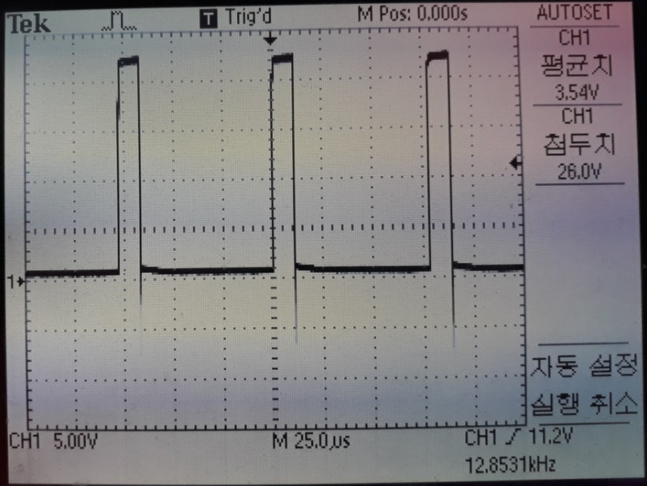
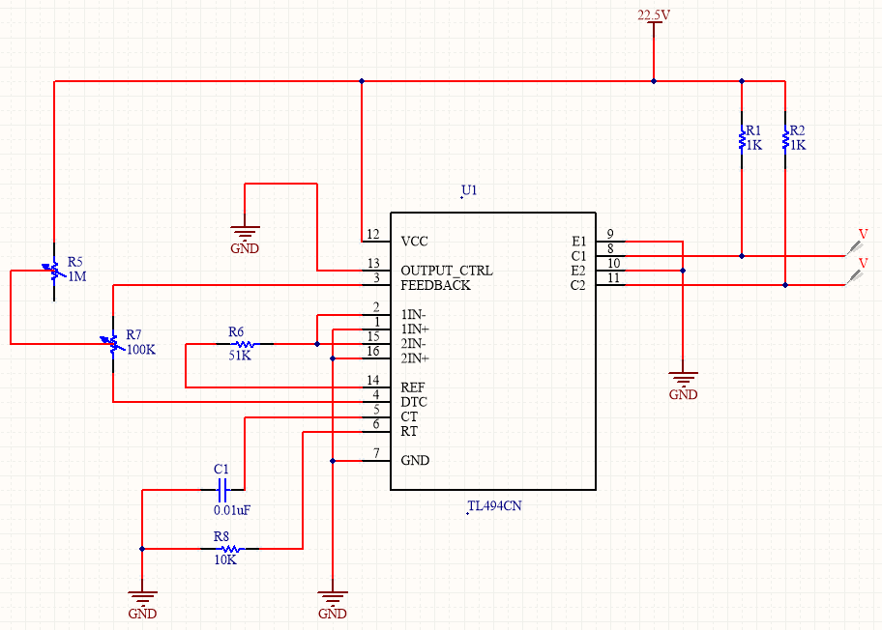
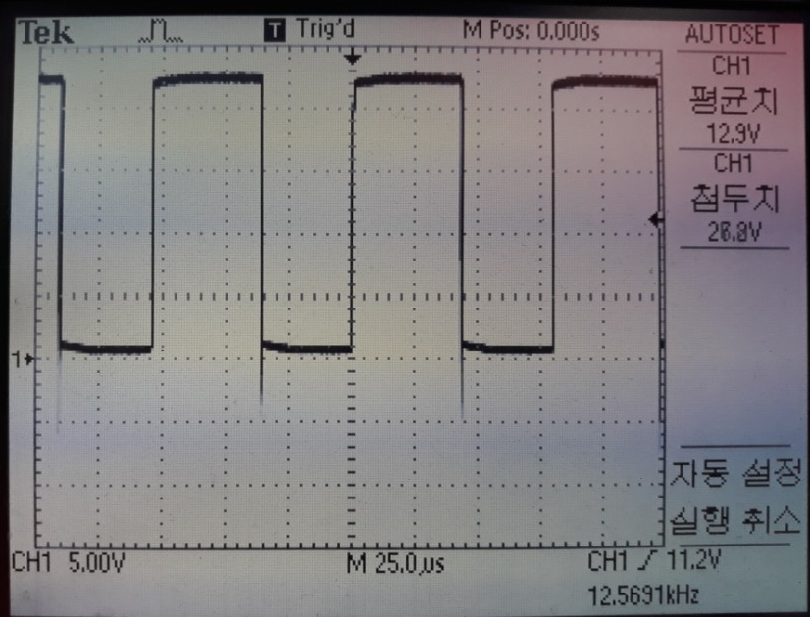
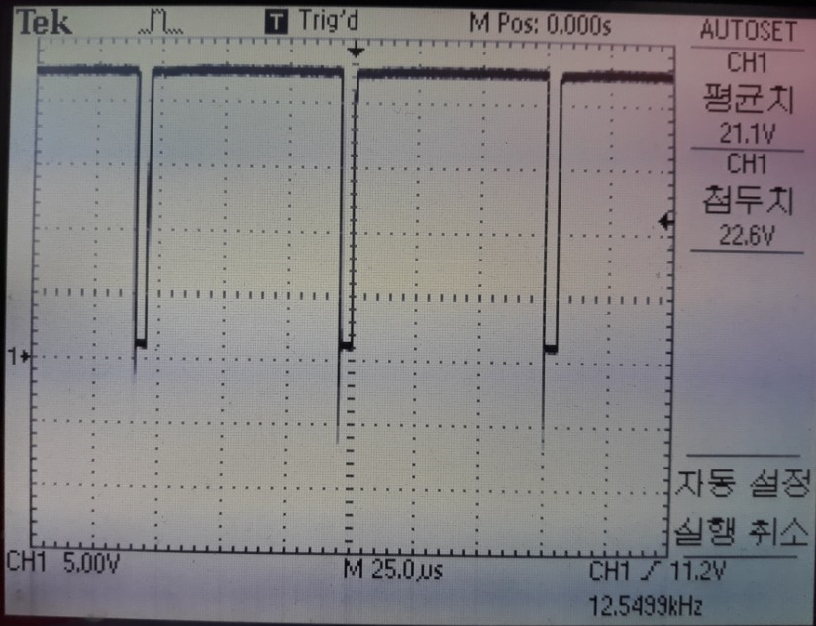
1. TL494 UNIT TEST
22.5V
100K 가변저항을 조절해서 출력 펄스 Duty비를 조절
주파수 결정

Slide 3
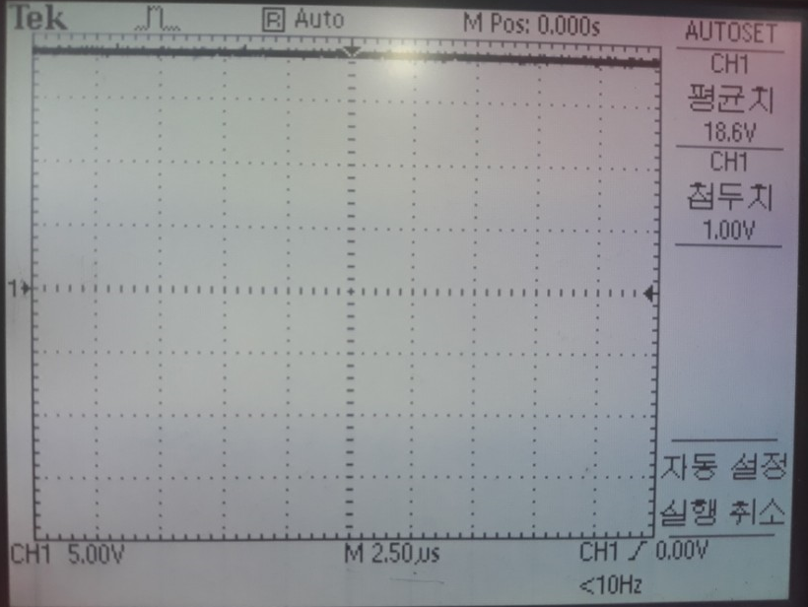
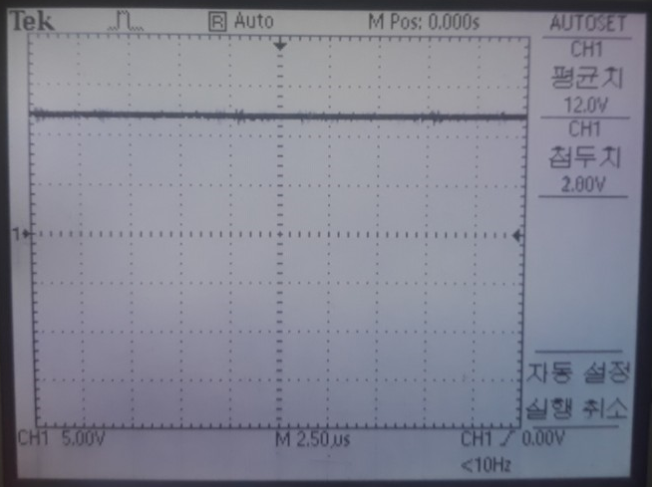
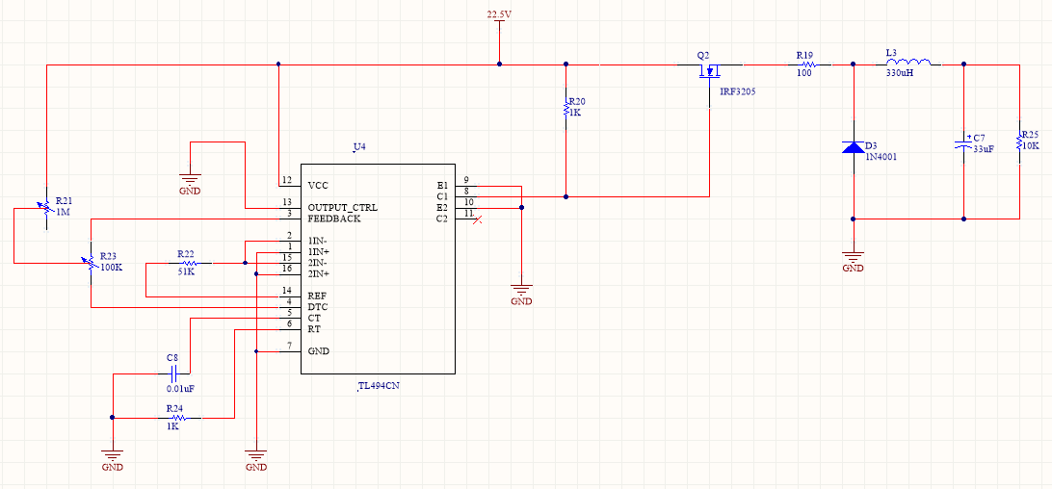
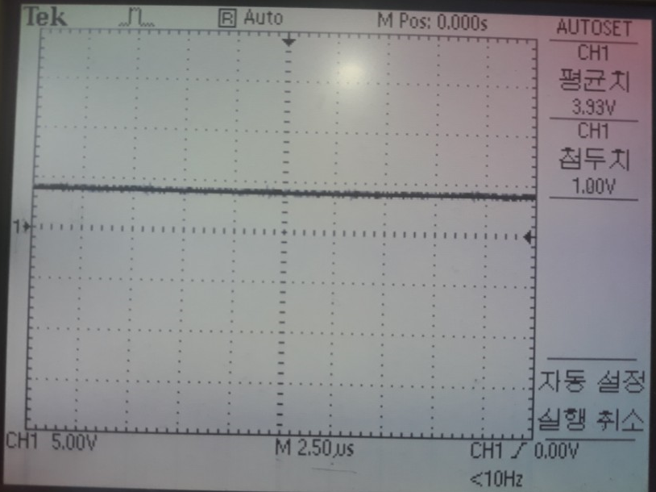
2. DCDC Converter Based on TL494
최고
출력 MAX 전류 결정
R23 가변저항으로 출력전압 조절 가능!
TL494 의 출력 PWM 파형의 Duty 비를 조절해서 출력 전압(Vout) 을 조절 가능!
전류 제한용 저항
전류 리턴 경로
최저

